Slide 1
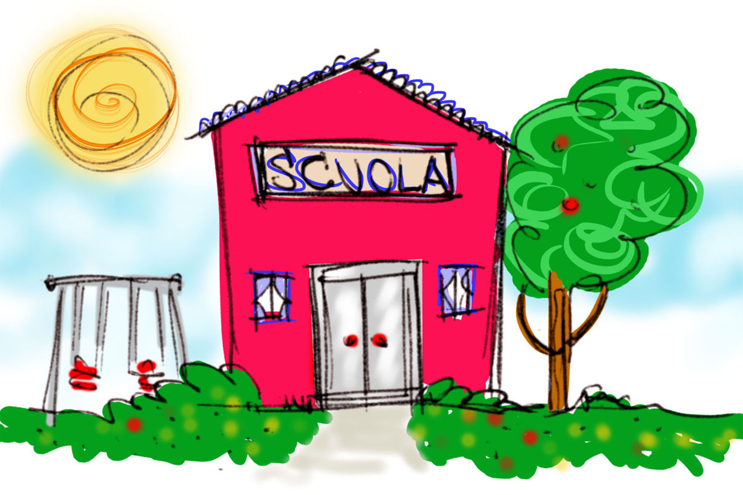

Slide 2
SCUOLA DELL’INFANZIA STATALE
“G. RODARI”
VOLTO di ROSOLINA (Rovigo)
PROGRAMMAZIONE DI PLESSO A.S.2022/23
“Arte e colori,
mettiamoci in mostra,
artisti si nasce o si diventa?”

Slide 3
PRESENTAZIONE REALTA’ SCOLASTICA E TERRITORIALE
La Scuola dell’infanzia Statale “G. Rodari” è situata in località Volto di Rosolina, zona a carattere prevalentemente agricola ed artigianale e vicina a centri di interesse turistico. L’edificio scolastico oltre alla Scuola dell’infanzia, comprende la Scuola Primaria e l’Asilo Nido.
La scuola è aperta dal lunedì al venerdì dalle 8.00 alle 16.00, è gratuita, si paga solo il servizio di refezione, se il bambino frequenta, oppure se usufruisce del servizio del pulmino.
Le prime tre settimane di settembre, con lo scopo di favorire nel bambino/a e nel genitore adattamento e ambientamento alla struttura, propone un clima sereno e familiare con l’orario antimeridiano dalle 8.00 alle 13.00.
Inoltre l’orario antimeridiano viene usato anche nelle seguenti date: in base al calendario ordinario, gli ultimi giorni di scuola (massimo 5) e nei giorni della “ACCADEMIA DI NATALE” E “CONSEGNA DIPLOMI DI FINE A.S.”, la scuola effettuerà l’orario dalle 8.00 alle 13.00. (date che comunicheranno le insegnanti durante l’anno scolastico in corso).
Il regolamento scolastico è consultabile nel sito: www.icloreo.edu.it
RAPPORTI CON ENTI PUBBLICI E PRIVATI
Amministrazione comunale
Altre scuole dell’istituto complessivo
Biblioteca
Campo sportivo
Associazioni presenti nel territorio

Slide 4
SPAZI DELLA SCUOLA DELL’INFANZIA
Un locale con i servizi igienici dei bambini;
un corridoio;
quattro locali adibiti ad aule, che si affacciano sul corridoio;
una palestra condivisa con la Scuola Primaria;
un salone, aperto, adibito a refettorio;
un salone, chiuso, adibito a dormitorio;
una cucina con relativo ripostiglio e disimpegno, nel quale è stato installato l’apparecchio telefonico;
uno spazio in cui si trovano: un ripostiglio con armadio per il materiale di pulizia e armadietti per il personale ausiliario;
un antibagno e i servizi per adulti presenti nella scuola;
area ex-nido , accessibile attraverso scala interna, utilizzata per le attività o per laboratori con i bambini, due ampie stanze strutturate (una adibita a biblioteca ben fornita di libri), due bagni e uno spogliatoio;
Nella parte iniziale del corridoio vi è una porta che mette in comunicazione la Scuola dell’Infanzia, con l’Asilo Nido.
Dalla Scuola dell’Infanzia si può accedere nei locali della Scuola Primaria attraversando la palestra.
Lo spazio esterno è costituito da un ampio giardino attrezzato con giochi, la cui recinzione interna separa la Scuola dell’Infanzia dalla Scuola Primaria e dall’Asilo Nido.

Slide 5
Le Insegnanti
SEZ. A FERRO FABRIZIA
MARANGON LUISELLA
SEZ. B CALLEGARO LAURA
CROCCO MANUELA
TOSINI ELENA
CIARALLO OMBRETTA
RENESTO ARIANNA
SEZ. C BELLAN PAOLA
FERRO NICOLETTA
I.R.C. MARCHI MICHELA
Le insegnanti ricevono al:
MARTEDI’ e GIOVEDI’
dalle ore 11.00 alle ore 12.00,
SOLO SU APPUNTAMENTO

Slide 6
ORARIO E MODALITA’ DI ACCESSO AL PLESSO
dal 3 ottobre 2022 al 23 giugno 2023
L’ENTRATA a scuola e l’USCITA avverrà per gruppi sezione rispettando la distanza di sicurezza.
Si chiede Cortesemente ai genitori di RISPETTARE GLI ORARI di ENTRATA-USCITA e di NON CREARE ASSEMBRAMENTI
7.45 – 8.00 Entrata anticipata | Sez. A Frezzato T. , Pinato E.; Sez. B Bassan P, Nordio E. Sez. C Crivellari S.; Ferro L.
8.00 – 8.10 | Sez. A Degrandis E., Benafeghoul R. Sez. B Angiolillo E.; Ravazzolo L. Sez. C Benafeghoul R. ; Da Re M.; Tuzza E.
8.10 – 8.20 | SEZ. A
8.20 – 8.30 | SEZ. B
8.30 – 8.40 | SEZ. C
9.00 | ARRIVO PULMINO E CHIUSURA ENTRATA
12.00 – 12.10 | Uscita prima del pasto
12.45 – 13.00 | Uscita post pasto
15.30 – 15.40 | SEZ. C Uscita
15.40 – 15.50 | SEZ. B Uscita
15.50 – 16.00 | SEZ. A Uscita
15.55 – 16.00 | ARRIVO DEL PULMINO E CHIUSURA SCUOLA

Slide 7
GIORNATA SCOLASTICA
8.00 - 9.00 | accoglienza bambini, gioco libero
9.00 - 9.30 | attività di routine (presenze, calendario, ecc.)
9.30-10.00 | colazione, igiene personale
10.00-11.30 | attività didattiche di apprendimento in sezione
11.30-12.00 | sistemazione aula, igiene personale
12.00-12.10 | uscita prima del pranzo
12.00-12.30 | Pranzo
12.30-13.00 | gioco libero in sezione e/o giardino
12.45-13.00 | uscita dopo il pranzo
13.00-15.00 | riposo per i bambini di 3 e 4 anni; attività di apprendimento in sezione, per i bambini di 5 anni
15.00-16.00 | merenda e preparazione all’uscita con chiusura della scuola.

Slide 8
PROGETTAZIONE DELLE ATTIVITA’ DIDATTICHE
Nel corso dell’anno scolastico saranno proposti percorsi educativi-didattici specifici all’interno di ogni sezione. Il tema della Programmazione educativo-didattica per l’a.s. 2022/23 si basa sull’arte
MODALITA’ OPERATIVE
Ogni mattina i bambini in sezione, affronteranno temi relativi alla progettazione educativo didattica. Sono state progettate attività di routine da svolgersi nel periodo iniziale dell’insegnamento e per tutto l’a.s. all’interno di ogni sezione. Tali attività aiutano, bambini ed insegnanti, a vivere la quotidianità in modo sereno, stimolante e gratificante e s’intrecciano, in modo spontaneo e naturale alle attività di apprendimento, entrando di diritto nel curriculum, integrandolo, in quanto costituiscono spazi e momenti che favoriscono:
autonomia ed identità personale;
interiorizzazione di regole;
socializzazione e condivisione;
attività di tipo cooperativo tutoriale;
capacità organizzative e gestionali;
situazioni di benessere.
Le attività di routine:
Accoglienza;
Gioco libero;
Registrazione delle presenze;
Calendario ed osservazione delle condizioni atmosferiche;
Scansione della giornata;
Compleanni;
In quanto attività ricorrenti quotidianamente, necessitano della predisposizione di “angoli”, spazi permanentemente allestiti che, nel corso dell’a.s., diventeranno, per i bambini, punti di riferimento per le diverse attività e ne scandiranno i tempi.

Slide 9
LA SCUOLA E'
LUOGO DI INCONTRO
AMBIENTE DI VITA
SPAZIO DI ESPERIENZA
DIMENSIONE EMOTIVA
DIMENSIONE COGNITIVA
DIMENSIONE RELAZIONALE
SVILUPPO DELLA COMPETENZA
MATURAZIONE DELL'IDENTITA'
CONQUISTA DELL'AUTONOMIA
SVILUPPO DELLA CITTADINANZA

Slide 10
“Arte e colori,
mettiamoci in mostra,
artisti si nasce o si diventa?”

Slide 11
PIANO DEI PROGETTI
PROGRAMMAZIONE EDUCATIVO-DIDATTICA
A.S. 2022/23
PREMESSA
Pensare che l’arte sia materia per esperti del settore sarebbe come confinarla in territori inaccessibili, significherebbe dire che solo pochi eletti siano predisposti alla sua comprensione. Ma non è così, chi si interessa, chi gioca con l’arte è consapevole delle sue alte valenze cognitive, espressive e relazionali. L’arte induce il bambino all’osservazione, alla raccolta di indizi, alla discussione tra coetanei, affina l’autonomia di pensiero e l’autostima individuale fondamentali per la formazione equilibrata del bambino. Questo progetto vuole offrire ai bambini un’opportunità nuova di linguaggio oltre a quelli verbali e mimico gestuale abituando allo stesso tempo i bambini al gusto estetico. L ’obiettivo non è quello di promuovere una conoscenza nozionistica dell’arte ma, attraverso percorsi esperienziali proporre ai bambini di diventare veri protagonisti proprio là dove il loro agire potenzia l’apprendimento. L’arte può diventare un “pretesto” per portare i bambini a sperimentare, progettare, costruire, seguendo il loro bisogno irrefrenabile di fare, toccare, esprimersi e osare. Non è una attività fine a sestessa ma spazia in tutti i livelli di apprendimento ed è un canale comunicativo che ci consente di attivare una didattica transculturale, capace di favorire e promuovere
l’integrazione e l’inclusione di tutti i bambini.
L’ARTE NELLE INDICAZIONI NAZIONALI
La scuola è il luogo dove i bambini fin dai 3 anni incontrano i segni e le forme della cultura nelle sue diverse espressioni. Parole, numeri, gesti, suoni e così pure le tracce grafiche e colori costituiscono i diversi “alfabeti” nei quali ha preso forma il sapere che

Slide 12
l’umanità ha elaborato nel corso dei secoli. L’arte, nelle sue espressioni grafico-pittoriche e plastiche, costituisce un linguaggio simbolico culturale dalle straordinarie valenze espressive e comunicative. L’incontro dei bambini con l’arte è occasione per guardare con occhi diversi il mondo che li circonda. I materiali esplorati con i sensi, le tecniche sperimentate e condivise, le osservazioni di luoghi e di opere aiuteranno a migliorare le capacità percettive, coltivare il piacere della fruizione, della produzione e dell’invenzione e ad avvicinare alla cultura e al patrimonio artistico.
L’arte contribuisce a farci diventare cittadini del mondo.
L’ arte serve a liberare il pensiero, l’emozione aiuta i bambini a sviluppare forme di conoscenze multiple attraverso le quali potranno raggiungere le finalità che la scuola dell’Infanzia si prefigge:
consolidare l’identità
sviluppare l’autonomia
acquisire competenze
vivere esperienze di cittadinanza
METODOLOGIA
Partiamo dall’idea di una pedagogia attiva dove ogni bambino è attore e protagonista della sua esperienza, per creare situazioni dove tutti hanno la possibilità di ricercare, sperimentare, progettare, imparare facendo, scoprendo le proprie capacità espressive in un clima disteso, collaborativo e di confronto continuo.
Rispettare tempi e ritmi di apprendimento.
Valorizzare le relazioni interpersonali.
Utilizzare la dimensione ludica.
Riscoprire la capacità di progettazione autonoma come possibilità creativa di risoluzione delle difficoltà.
Incoraggiare la cooperazione fra pari e adulti per l’ampliare la loro formazione e per creare opere in comune.

Slide 13
LA VALUTAZIONE
La valutazione nella scuola dell’Infanzia risponde ad una funzione di carattere formativo che riconosce, accompagna, descrive e documenta i processi di crescita dei bambini. E’ orientata ad esplorare ed incoraggiare tutte le loro potenzialità. ( riferimento alle Indicazioni nazionali.
La valutazione quindi è un processo indispensabile per riflettere sul contesto e sull’azione educativa, in una prospettiva di continua regolazione dell’attività didattica tenendo presenti i modi di essere, i ritmi di sviluppo e gli stili di apprendimento dei bambini. Deve avere carattere di oggettività ed imparzialità pertanto i docenti per valutare si avvarranno di una molteplicità di strumenti
Osservazioni sistematiche di comportamenti agiti in relazione all’ argomento di lavoro ( comprensione, e adeguatezza al compito, organizzazione e gestione degli spazi e dei materiali..)
Osservazioni occasionali con l’annotazione, nel corso dell’attività del numero e della qualità degli interventi (domande e/o risposte pertinenti, interventi coerenti al contesto..)
Documentazione di elaborati grafico-pittorici
I docenti potranno valutare:
Elaborati grafico-pittorici (disegni liberi dei bambini, pitture, percorsi grafici, schede di completamento del segno grafico)
L’area della comunicazione (formulazione di domande, esposizioni orali, risposte e domande precise, narrazioni di storie o eventi, interventi spontanei, capacità di inserirsi in un semplice dialogo)
Esercitazioni pratiche (composizioni con materiale strutturato e non, organizzazione autonoma di materiali e immagini conosciute per realizzare diverse forme artistiche, elaborati realizzati con tecniche e/o materiali vari, abilità in attività quali: incollare, strappare, tagliare, colorare capacità di eseguire percorsi motori più o meno complessi)

Slide 14
Capacità relazionali e sociali (capacità di relazionarsi ed interagire positivamente con il gruppo di pari e con gli adulti, conoscenza e rispetto delle regole scolastiche, capacità di instaurare rapporti di collaborazione cooperazione, capacità di gestire le emozioni e tollerare le frustrazioni)
LA DOCUMENTAZIONE
La documentazione è un aspetto importante della vita della scuola. Serve ai bambini per fare memoria e riflettere sulle proprie esperienze, alle famiglie per prendere parte al percorso educativo dei propri figli, agli insegnanti per verificare l’andamento delle esperienze proposte.

Slide 15
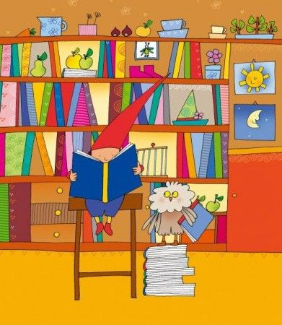
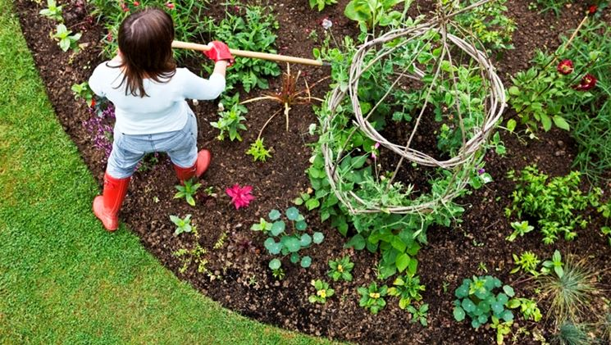
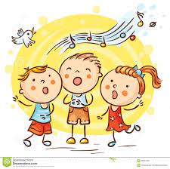
I PROGETTI
Orto & Giardino
Biblioteca
Psicomotricità
Arte & Colori
Continuità con l’asilo nido
Continuità con la scuola primaria
Teatro
Amico Bau ( Pet Therapy)
Canta che ti passa.

Slide 17
PIANO USCITE DIDATTICHE a.s. 2022/23 con SCUOLABUS
SEZ. | DESTINAZIONE | DATA | FASCIA ORARIA
A+B+C | ROSOLINA MARE | 07.02.23 | 9.45/12.00
A+B+C | FATTORIA DIDATTICA “NONNO MARIO” Cavanella d’Adige | 16.05.23 | 9.45/12.00
C | ALBARELLA | 30.05.23 | 9.45/12.00
A | ALLE DUNE Porto Viro | 25.05.23 | 9.45/12.00
A+B | Progetto “Canta che ti passa” | Da concordare | 9.45/12.00

Slide 18
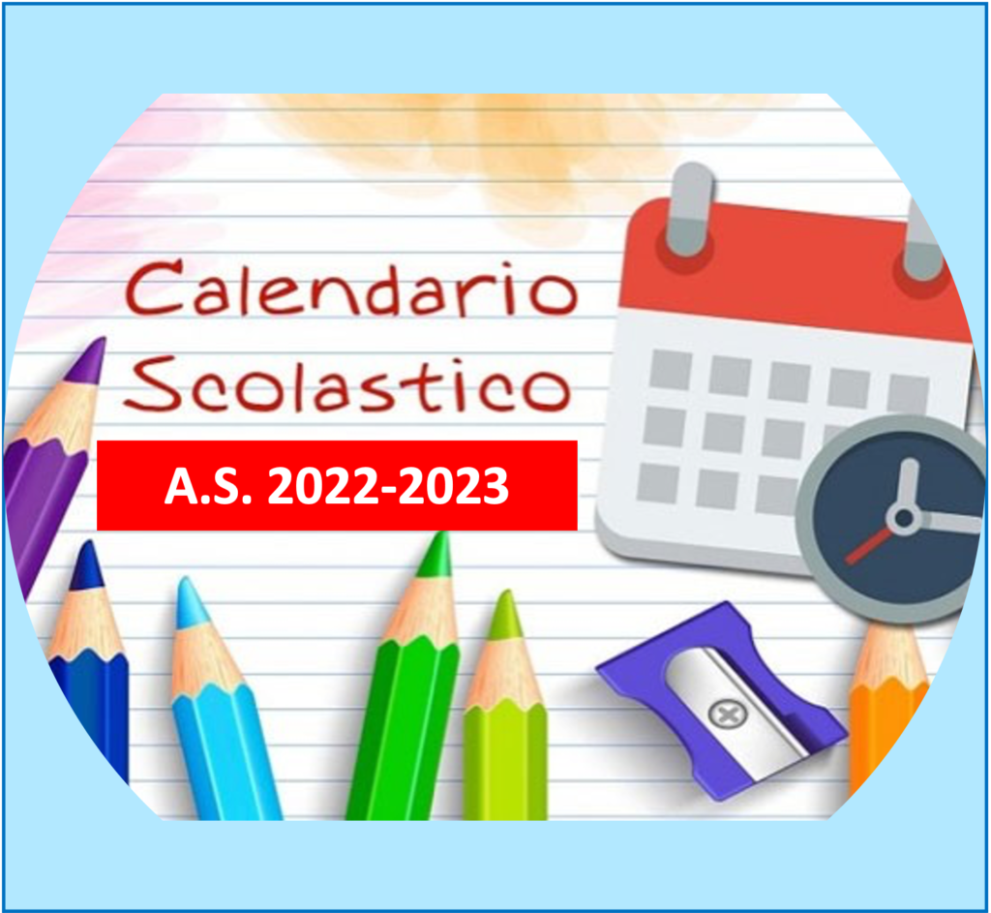

Slide 19
Inizio attività didattica: lunedì 12 settembre 2022.
FESTIVITÀ OBBLIGATORIE:
Tutte i sabati e le domeniche;
la festa del Santo Patrono
il 1° novembre, solennità di tutti i Santi;
l’8 dicembre, Immacolata Concezione;
il 25 dicembre, Natale;
il 26 dicembre, Santo Stefano;
il 1° gennaio, Capodanno;
il 6 gennaio, Epifania;
il lunedì dopo Pasqua;
il 25 aprile, anniversario della Liberazione;
il 1° maggio, festa del Lavoro;
il 2 giugno, festa nazionale della Repubblica;
Scuole dell’infanzia
Inizio attività didattica: lunedì 12 settembre 2022.
Festività obbligatorie: come per le scuole del primo ciclo.
Sospensione obbligatoria delle lezioni: come per le scuole del primo ciclo.
Fine attività didattica: venerdì 30 giugno 2023.
Sospensione obbligatoria delle lezioni:
31 ottobre 2022 (ponte solennità di tutti i Santi);
dall’8 dicembre al 10 dicembre 2022 (ponte dell’Immacolata);
dal 24 dicembre 2022 al 7 gennaio 2023 (vacanze natalizie);
dal 20 febbraio al 22 febbraio 2023 (carnevale e Mercoledì delle Ceneri);
dal 6 aprile all’8 aprile 2023 (vacanze pasquali);
24 aprile 2023 (ponte anniversario della Liberazione);
3 giugno 2023 (ponte festa nazionale della Repubblica).

